Slide 1
XTP API
xtp.zts.com.cn

Slide 2
Contents
API介绍
如何订阅行情
如何下单交易
如何处理推送消息
简单示例
xtp.zts.com.cn

Slide 3


API分类
行情类
供用户订阅相关股票的Level 1行情数据
交易类
供用户下单、撤单，以及查询订单、成交情况、持仓、资金账户等相关信息
xtp.zts.com.cn

Slide 4
行情类 - Quote
Quote
QuoteAPI
用户发起请求类
QuoteSpi
用户消息响应类
创建Create
注册RegisterSpi
订阅响应OnSubMarketData
登录Login
取消订阅响应OnUnSubMarketData
订阅SubscribeMarketData
行情数据OnMarketData
取消订阅UnSubscribeMarketData
断线OnDisconnected
xtp.zts.com.cn

Slide 5
交易类 - Trade
TradeAPI
用户发起请求类
Trade
创建Create
TradeSpi
用户消息响应类
注册RegisterSpi
登录Login
订单响应OnOrderEvent
下单InsertOrder
成交回报OnTradeEvent
撤单CancelOrder
撤单出错响应OnCancelOrderError
查询接口Query...
断线OnDisconnected
重传方式SubscribePublicTopic
查询结果OnQuery...
xtp.zts.com.cn

Slide 6
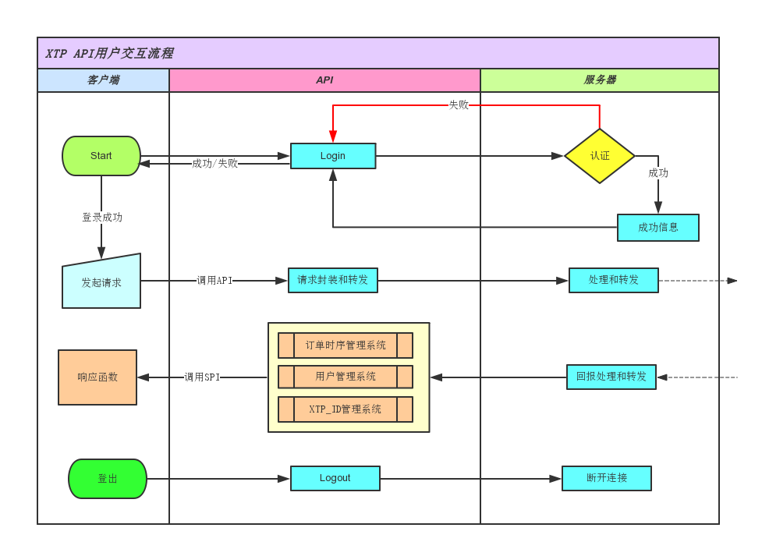
用户-API-服务器交互
xtp.zts.com.cn

Slide 7
如何订阅行情
1
2
3
创建一个自己的类MyQuoteSpi
重写响应函数
创建QuoteApi
注册MyQuoteSpi至QuoteApi中
登录服务器
订阅行情
xtp.zts.com.cn

Slide 8
如何下单交易
1
2
3
创建一个自己的类MyTradeSpi
重写响应函数
创建TradeApi
注册MyTradeSpi至TradeApi中
设定消息传输方式
登录服务器
查询资金
查询持仓
下单
撤单
xtp.zts.com.cn

Slide 9
登录前的准备工作
相同点
创建Spi，重写响应函数
创建Api
注册Spi
不同点
Trade比Quote多几步：
设定消息重传方式：QUICK、RESTART
设定软件Version
设定软件开发代码
xtp.zts.com.cn

Slide 10
登录服务器
登录Quote服务器
相同点
调用Login的返回值为0表示成功
在失败后，可以调用GetApiLastError() 获取失败原因
登录OMS服务器
调用Login的返回值为0表示失败
Login返回值为session_id，需要用户记录下来，后面所有接口都需要使用这个参数
xtp.zts.com.cn

Slide 11
XTP_ID
什么时候可以得到XTP_ID？
InsertOrder的返回值（0表示失败）
CancelOrder的返回值（0表示失败）
XTP_ID有何用？
撤单：作为原始单参数传入
查询：作为查询条件
响应：定位订单
xtp.zts.com.cn

Slide 12
如何处理推送消息
以订单响应为例
OnOrderEvent(XTPOrderInfo *order_info, XTPRI *error_info)
订单响应的具体信息order_info
订单被服务器拒绝时的错误信息error_info
根据结构体中的各种属性值来判断相关订单的状态，你可以：
通过xtp_order_id知道是哪单
查看订单状态：未成交、全成、部撤、全撤
如果撤单，查看撤单数量
如果成交，查看成交数量
xtp.zts.com.cn

Slide 13
如何处理推送消息
以成交回报为例
OnTradeEvent(XTPTradeReport *trade_info)
成交回报的具体信息trade_info
根据结构体中的各种属性值计算，你可以：
根据成交数量来判断订单是全成还是部成
根据成交价格和成交数量来计算可用资金
与查询持仓结果进行比对，看持仓是否一致
与查询可用资金结果比对，看资金是否一致
xtp.zts.com.cn

Slide 14
如何处理推送消息
以查询持仓响应为例
OnQueryPosition(XTPQueryStkPositionRsp *position, XTPRI *error_info, int request_id, bool is_last)
某个股票的持仓信息position
查询持仓发生错误时的错误信息error_info
发起查询请求的请求ID
request_id
是否为本条查询请求的最后一条消息is_last
根据结构体中的各种属性值来校验，你可以：
校验股票当前持仓
校验股票可用股份
xtp.zts.com.cn

Slide 15
vn.py封装
合并API和SPI
开放给用户的只有一个API类
用户只需要继承封装好的API，并重写响应函数
简化接口
省却了注册SPI的调用操作
xtp.zts.com.cn

Slide 16
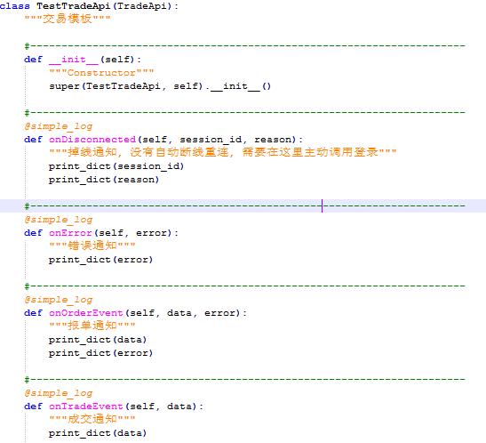
简单示例 - 重写Spi
xtp.zts.com.cn

Slide 17
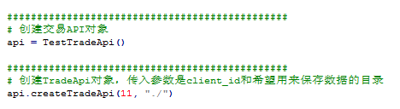
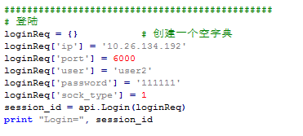
简单示例 - 登录
登录前准备
client_id
登录
xtp.zts.com.cn

Slide 18
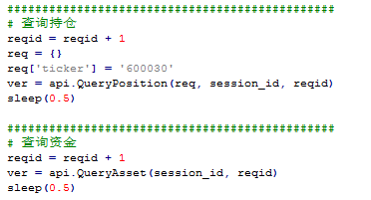
简单示例 - 查询
xtp.zts.com.cn

Slide 19
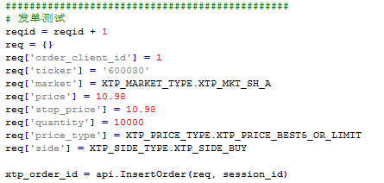
简单示例 - 下单
xtp.zts.com.cn

Slide 20
Thank You !
xtp.zts.com.cn
Click to edit company slogan .

